Slide 1


Мамы, папы, в школу собирайтесь!!
МАОУ лицей №5
Семинар-тренинг для родителей
Педагоги-психологи:
М.Н.Козлова, Е.Е.Васильева-Каменская

Slide 2

Быть готовым к школе уже сегодня – не значит уметь читать, писать, считать.
Быть готовым к школе – значит быть готовым всему этому научиться.
Л. Венгер

Slide 3
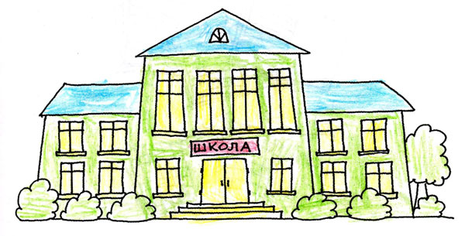
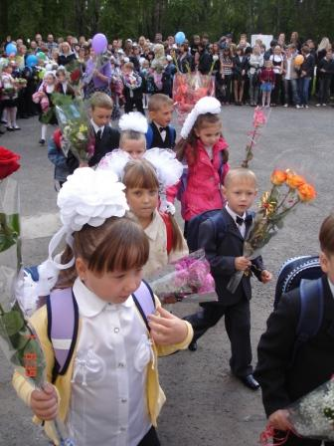


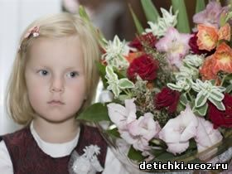
ДЕТСТВО!!!

Slide 5

Разминка

Slide 6
Ребёнок готов к школе , когда:
а) ему исполнилось 7 лет;
б) умеет читать и писать;
в) его уровень соответствует возрастной норме и он хочет идти в школу.
2. Мотивационная готовность – это, когда ребёнок хочет идти в школу
а) так как будет учеником и получать «пятёрки»;
б) получать новые знания;
в) купят портфель, форму, школьные принадлежности

Slide 7
.
3.Дисциплинированный ребёнок:
а) всегда и везде выполняет правила поведения;
б) не дерётся и не опаздывает;
в) соблюдает правила поведения в школе.
4. При выборе школьной программы обучения, в первую очередь, следует руководствоваться :
а) осознанием будущих высоких перспектив ребёнка в жизни;
б) уровнем реальной подготовленности и возможностей ребёнка;
в) уровнем профессионализма учителя в школе.

Slide 8

5. Самый важный компонент интеллектуальной готовности к школе:
а) запас знаний ребёнка из разных отделов Программы;
б) умение читать и считать;
в) достаточный уровень развития познавательных способностей: внимания, памяти, мышления, речи. воображения.

Slide 9
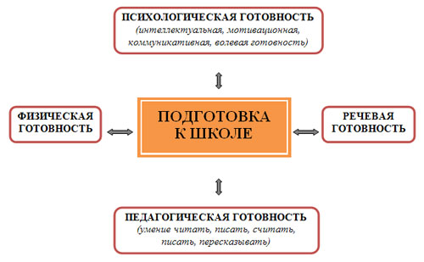

Slide 10


Психологическая готовность к школе
Интеллектуальная готовность
Мотивационная готовность
Эмоционально-волевая готовность
Коммуникативная готовность

Slide 11


Slide 12
Мотивационная готовность
Подразумевает наличие у ребёнка желания принять новую социальную роль – роль школьника.
С этой целью родителям необходимо объяснить своему ребёнку, что дети ходят учиться для получения знаний, которые необходимы каждому человеку.
Следует давать ребёнку только позитивную информацию о школе. Помните, что ваши оценки с лёгкостью заимствуются детьми. Ребёнок должен видеть, что родители спокойно и уверенно смотрят на его предстоящее поступление в школу.
Вам не обязательно до начала учебного года формировать у ребёнка любовь к школе, поскольку невозможно полюбить то, с чем ещё не сталкивался. Достаточно дать понять ребёнку, что учёба – это обязанность каждого человека и от того, насколько он будет успешен в учении, зависит отношение к нему многих из окружающих его людей.

Slide 13

Интеллектуальная готовность
Предполагает развитие памяти, внимания, сформированные
мыслительные операции (пространственные, временные, логические
закономерности)
умение устанавливать связи между явлениями и событиями.
К 6-7 годам ребенок должен знать:
свой адрес и название города, в котором живет;
название страны и её столицы;
имена и отчества своих родителей, информацию о местах их работы;
времена года, их последовательность и основные признаки;
названия месяцев, дней недели;
основные виды деревьев и цветов

Slide 14

Эмоционально-волевая готовность – это:
понимание и принятие задачи, её цели;
подбор средств для достижения цели;
преодоление трудностей, достижение результата;
оценивание результата своей деятельности;
принятие помощи взрослого при выполнении задания;
умение длительно выполнять не очень привлекательную работу;
планирование своей деятельности;
умение управлять своим поведением.

Slide 15

Коммуникативная готовность – это
Умение устанавливать контакты со взрослыми и сверстниками;
Умение подчинять свое поведение законам детских групп и нормам поведения;
Способность включаться в детское сообщество, действовать совместно с другими ребятами;
В случае необходимости уступать или отстаивать свою правоту, подчиняться или руководить.

Slide 16



Вместе …

Slide 17

Четыре результата учения
Ваш ребёнок чему-то учится. Общий итог будет состоять из
нескольких частных результатов. Назовём четыре из них.
Первый, самый очевидный, - это знание, которое он получит или
умение, которое он освоит.
Второй результат менее очевиден: это тренировка общей способности учиться, то есть учить самого себя.
Третий результат – эмоциональный след от занятия: удовлетворение или разочарование, уверенность или неуверенность в своих силах.
Наконец, четвёртый результат – след на ваших взаимоотношениях с ним, если вы принимали участие в занятиях. Здесь итог также может быть либо положительным (остались довольны друг другом), либо отрицательным (пополнилась копилка взаимных недовольств).

Slide 18

Размышляй-ка !!

Slide 19
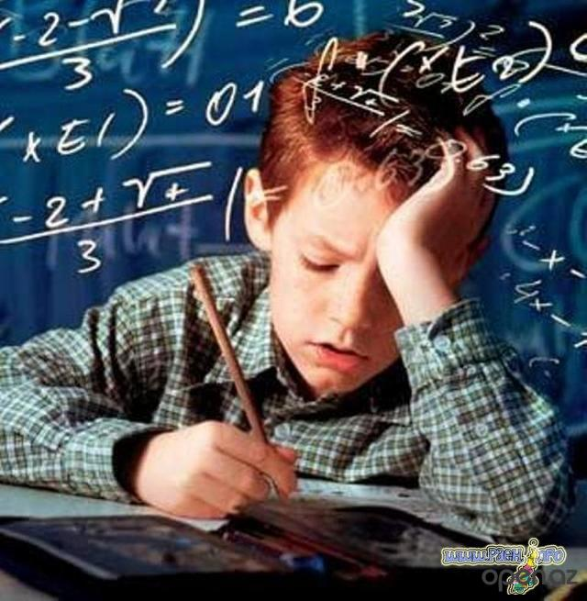
- Вот пойдёшь в школу, там тебе…
- Ты, наверное, будешь двоечником?
Подобные высказывания могут вызвать чувство тревоги, неверия в свои силы, утрату желания идти в школу

Slide 20

- Учись так, чтобы мне за тебя краснеть не приходилось!!
Взрослый человек, испытывая страх перед «унижением», делает ответственным за свою самооценку ребёнка: «Только от тебя зависит, придётся мне испытывать стыд или нет, ты несёшь ответственность за моё внутреннее состояние и переживания». На ребёнка взваливается бремя двойной нагрузки: «Веди себя в школе хорошо, чтобы мне не было плохо» Часто такой непосильный для ребёнка психологический груз становится причиной невроза.

Slide 21
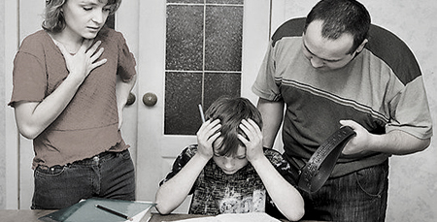
- Попробуй мне только сделать ошибки в диктанте!!
У ребёнка, которому постоянно угрожают наказанием, могут возникнуть враждебные чувства к родителям, может развиться комплекс неполноценности.

Slide 22
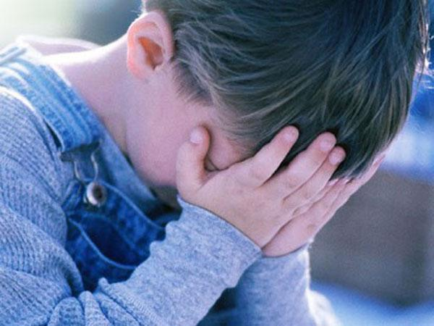
Знаешь, как мы тебя будем любить, если ты станешь отличником!!
Родительские притязания основаны не на реальных возможностях сына или дочери. а на неких абстрактных представлениях о ребёнке. Крах родительских надежд может стать источником детских страданий, привести к потере уверенности в родительской любви, а значит, уверенности в себе.

Slide 23
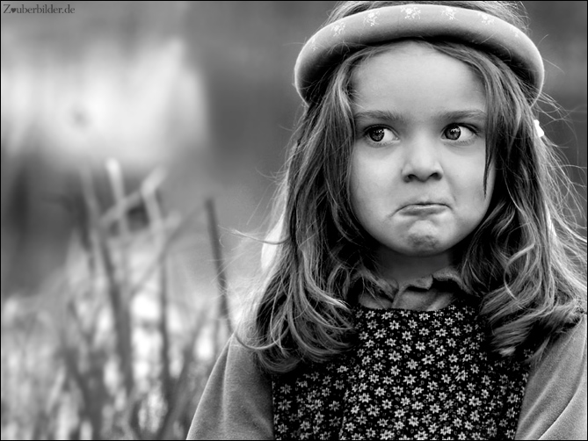
- Ты обещаешь мне не драться в школе и не бегать, а вести себя тихо и спокойно?
Не предъявляйте ребёнку невыполнимые требования. Не толкайте его на путь заведомого обмана!

Slide 24

Рассуждай-ка!

Slide 25
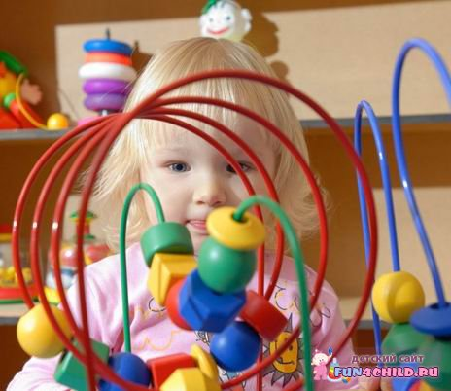
1 ситуация. Мама говорит о своей 6-летней дочери: « Ирочка у нас спокойная, сидит с игрушками и что- шепчет. Прямо «золотой» ребёнок, не то, что другие.
Может быть низкий уровень не только коммуникативной готовности, но и волевой, и мотивационной.

Slide 26

2 ситуация. Мама Игоря уверена, что мальчик имеет достаточный запас знаний, умений и навыков для обучения в школе. Но в беседе с сыном она узнала, что у него нет желания идти в школу.
Слабая мотивационная готовность.

Slide 27
3 ситуация. Бабушка рассказывает о Мише, как о довольно развитом ребёнке. К моменту поступления в школу он мог читать, знал много стихов. Миша пошёл в первый класс с большой радостью, но с первых дней учёбы он стал нарушать школьную дисциплину, вертелся на уроках, залезал под стол, не слушал объяснений учителя.
Низкий уровень волевой готовности.

Slide 28
4 ситуация. Мама Оли рассказывает: « С двух лет она росла среди детей, но всё равно остается очень несмелой, робкой. На занятиях в саду не отвечает. Пока воспитатель не спросит. От ребят из своей группы старается держаться подальше. Думаю, в школьном коллективе ей будет нелегко»
Проблемы с коммуникативной готовностью

Slide 29
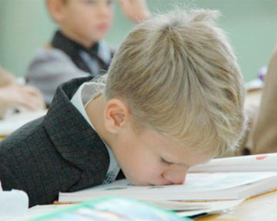
5 ситуация. Мама говорит сыну: «Ты же каждый день сидишь у телевизора, а воспитательница сказала, что ты даже не знаешь названия города, в котором живешь. Неужели забыл? Ну и память у тебя!»
Низкая интеллектуальная готовность, низкий уровень осведомлённости.

Slide 30
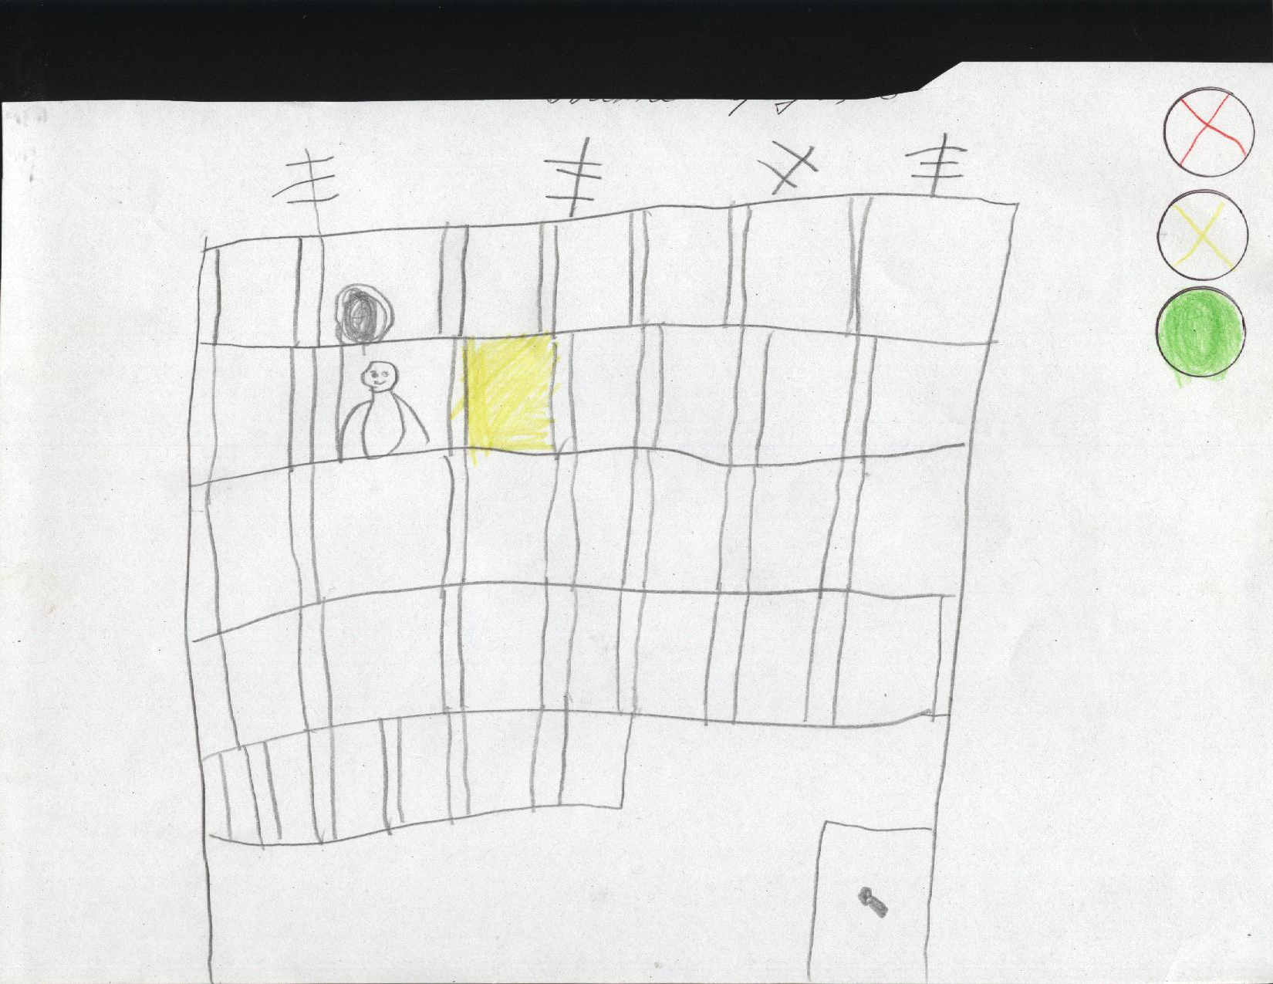
Образ школы

Slide 31
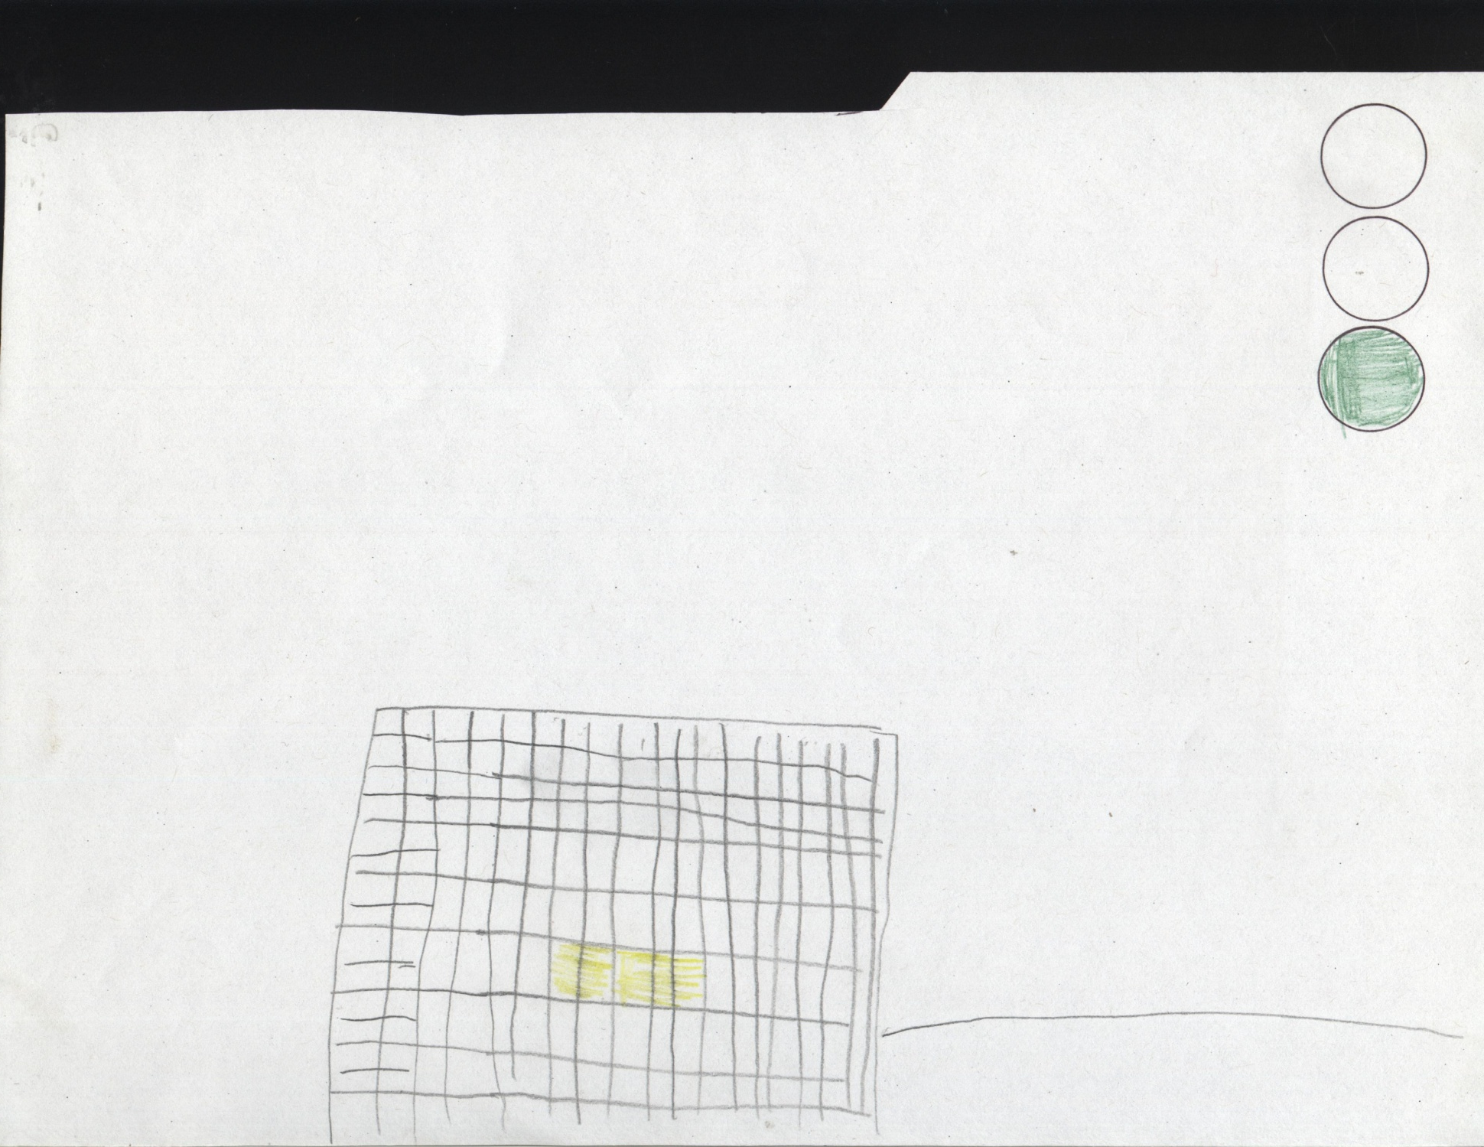

Slide 32
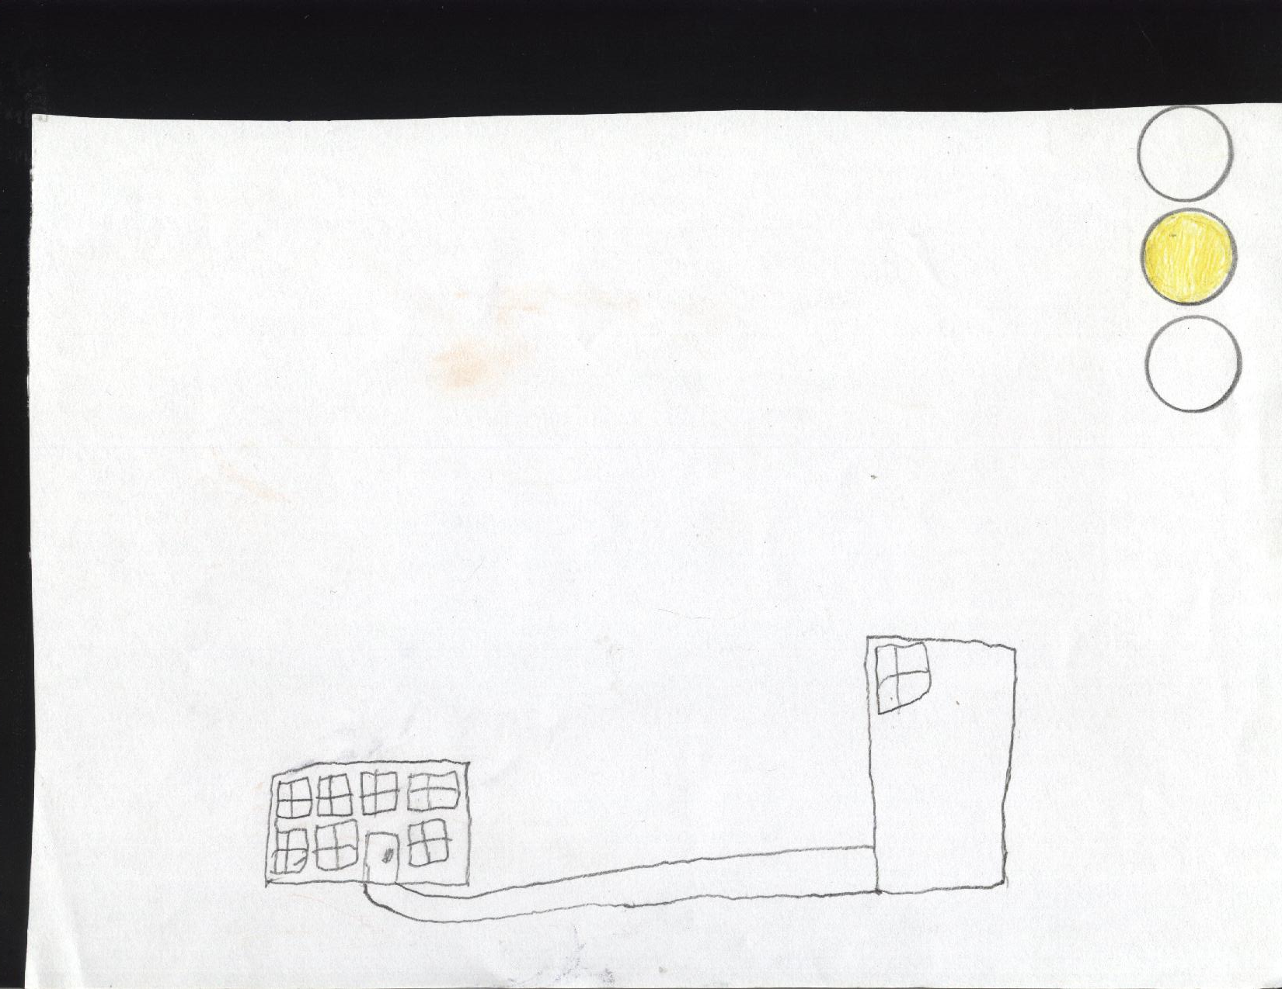

Slide 33
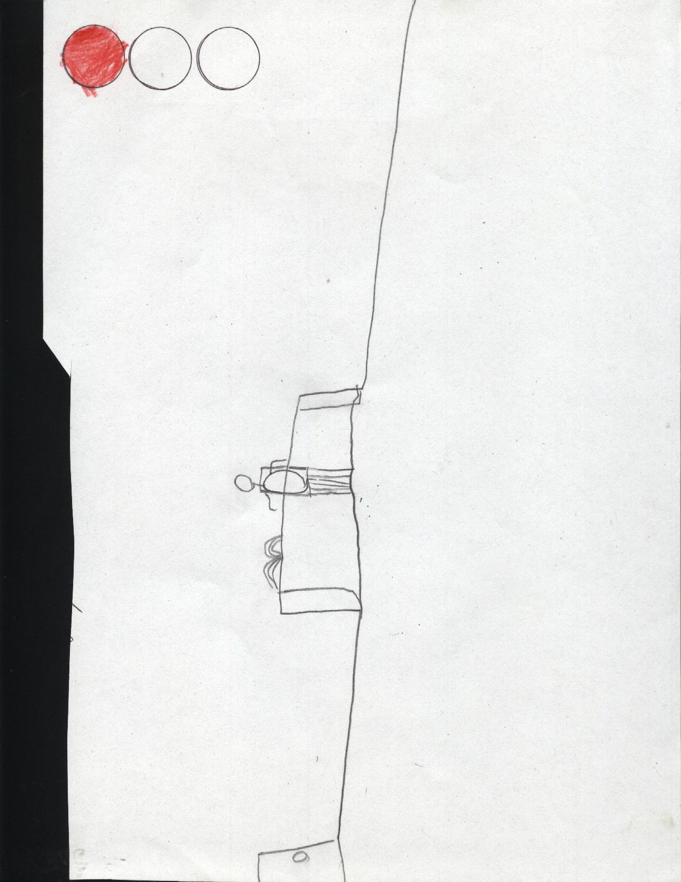

Slide 34
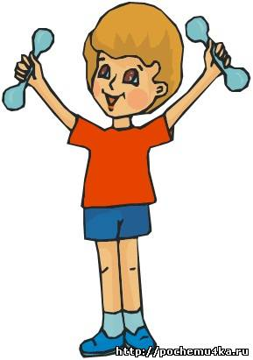
Физкультминутка
1. «Голова –брюхо»
2. «Носик-ухо»
3. «Колечко»

Slide 35



Угадай-ка!!

Slide 36
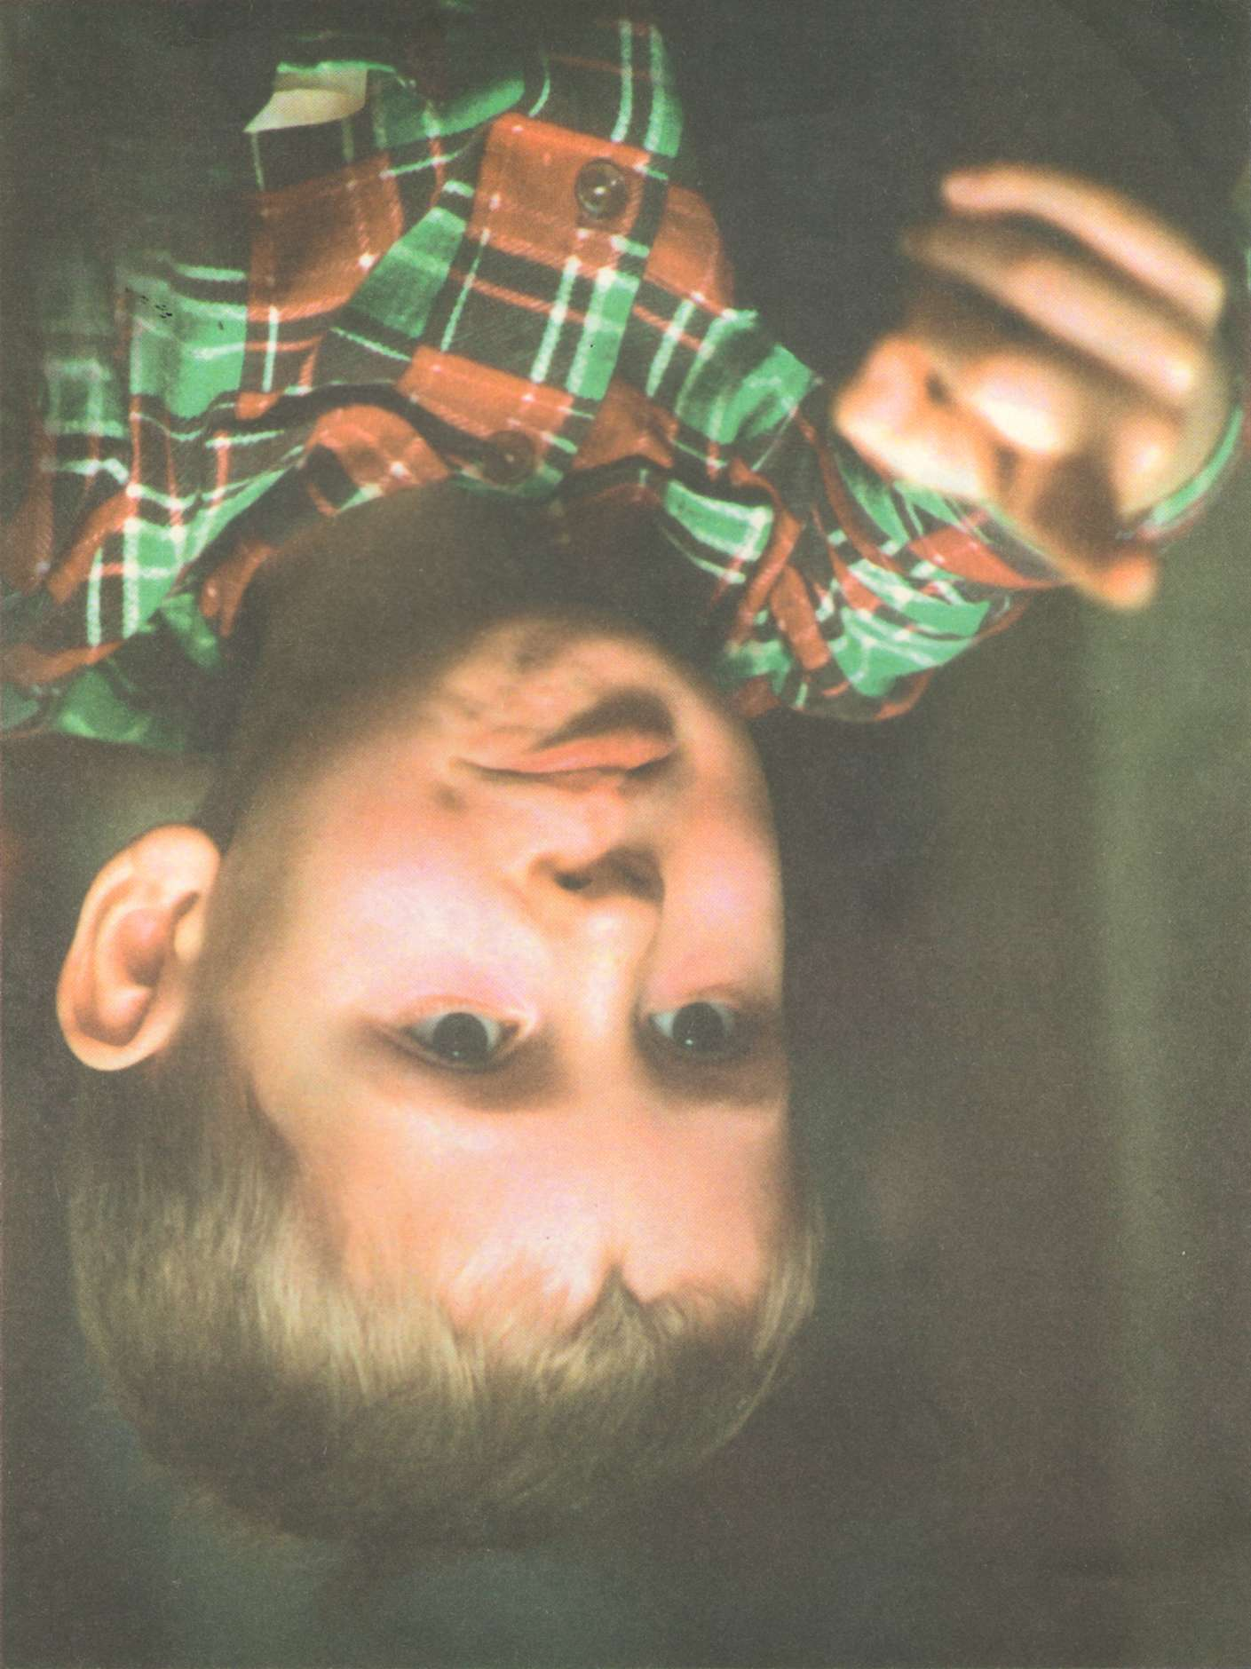
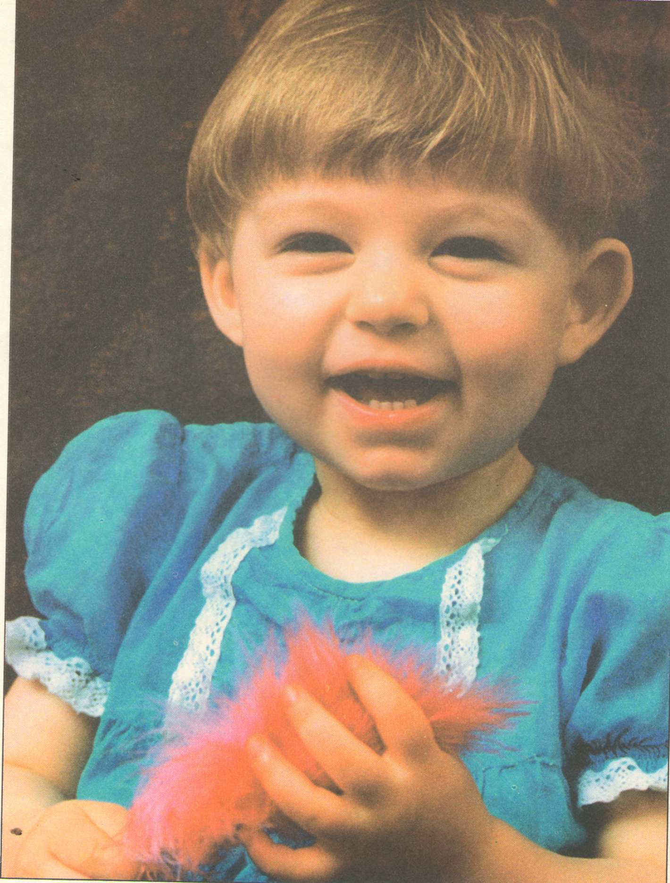
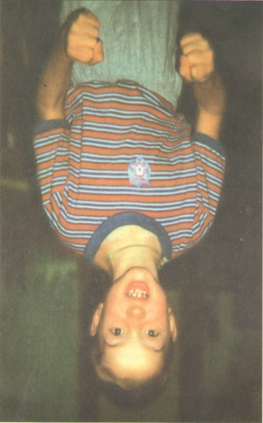

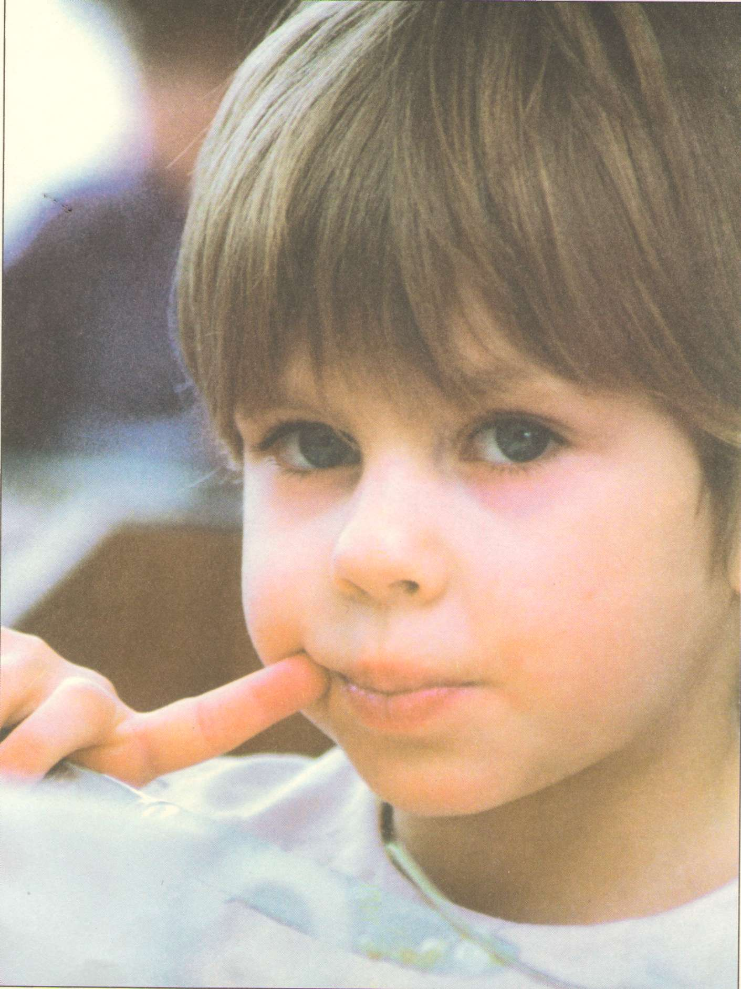
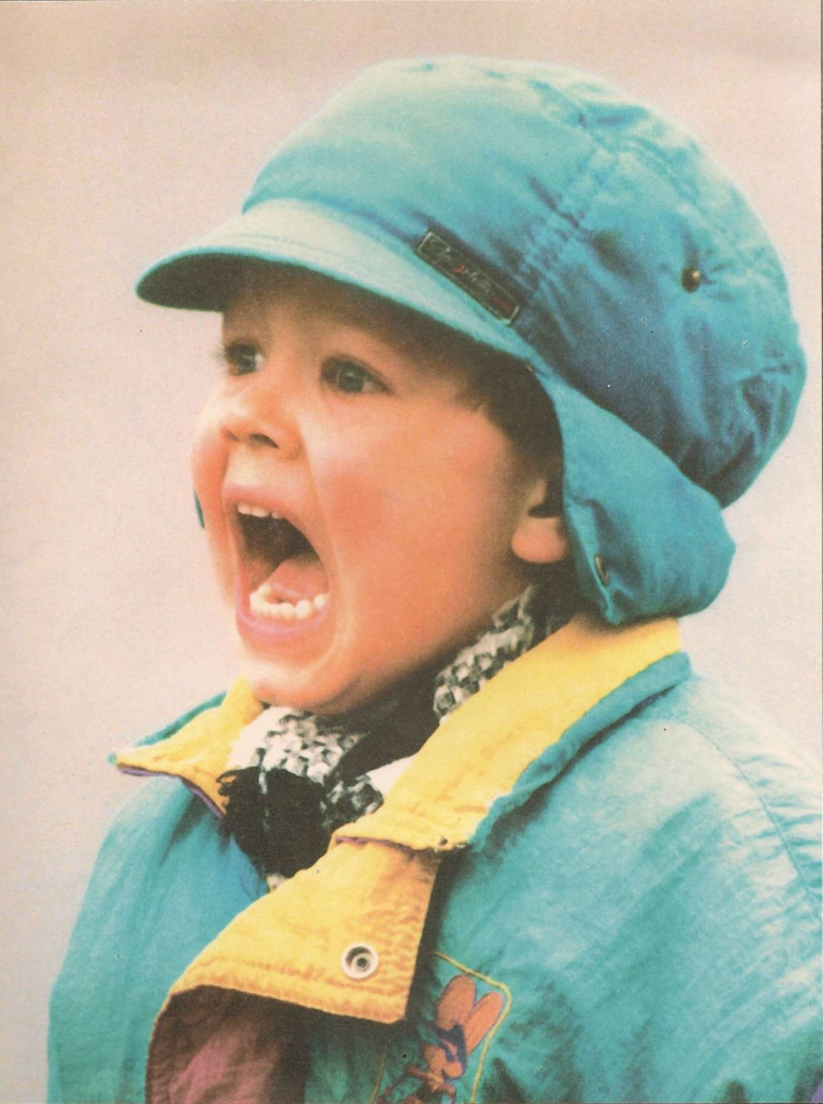
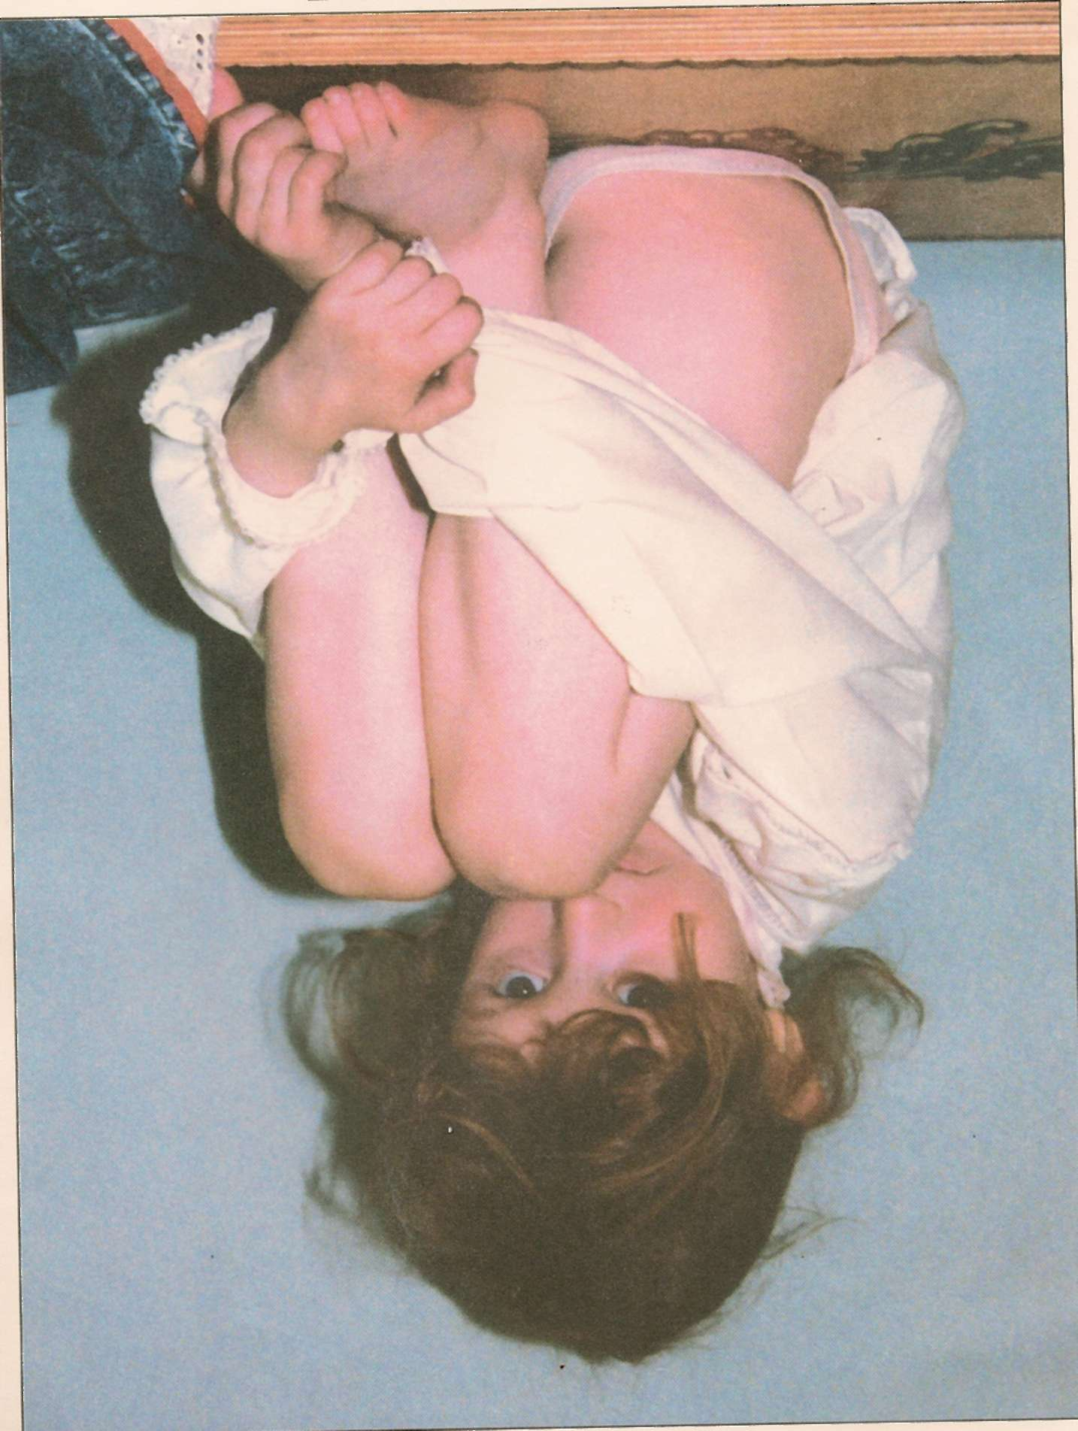
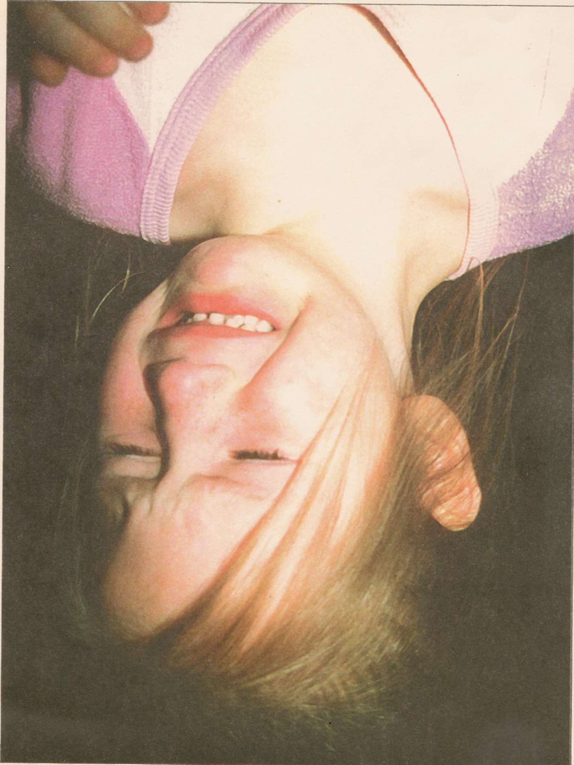
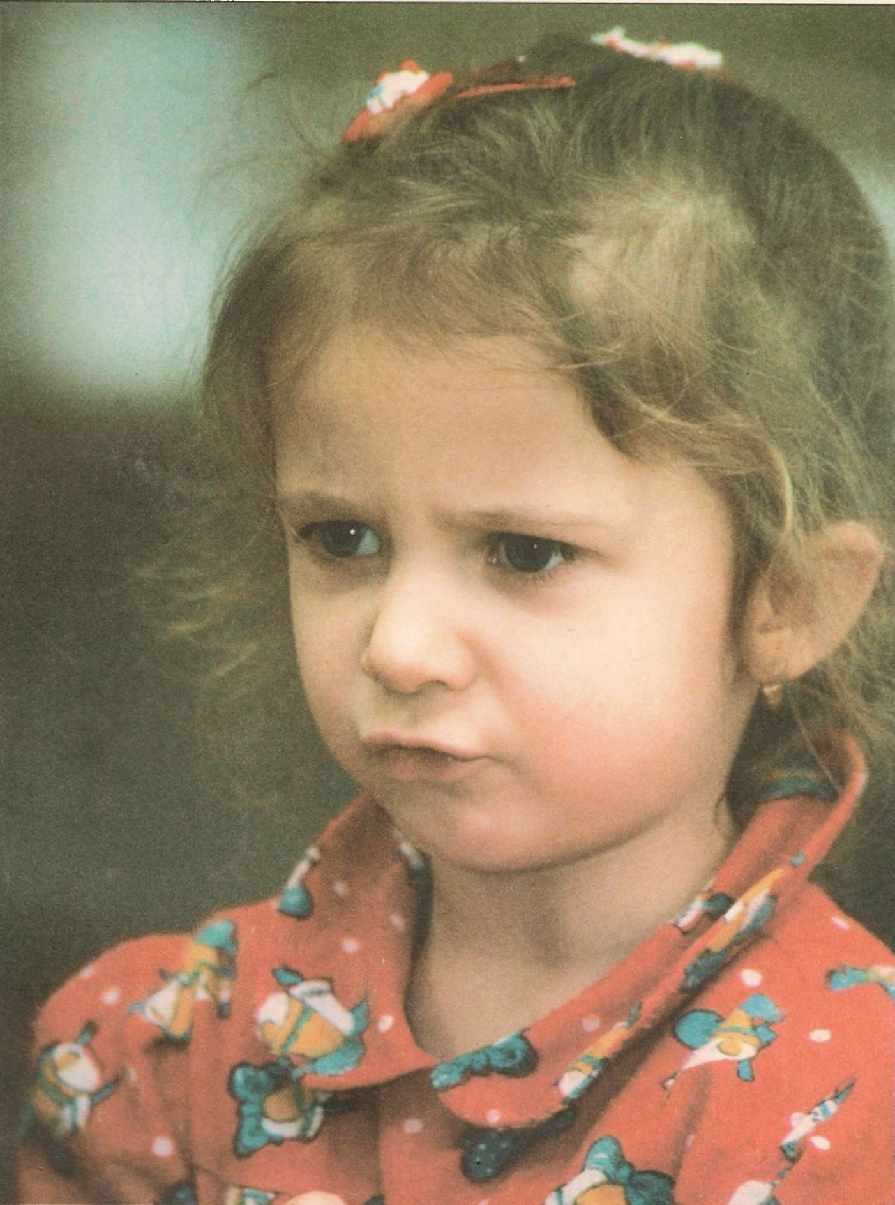
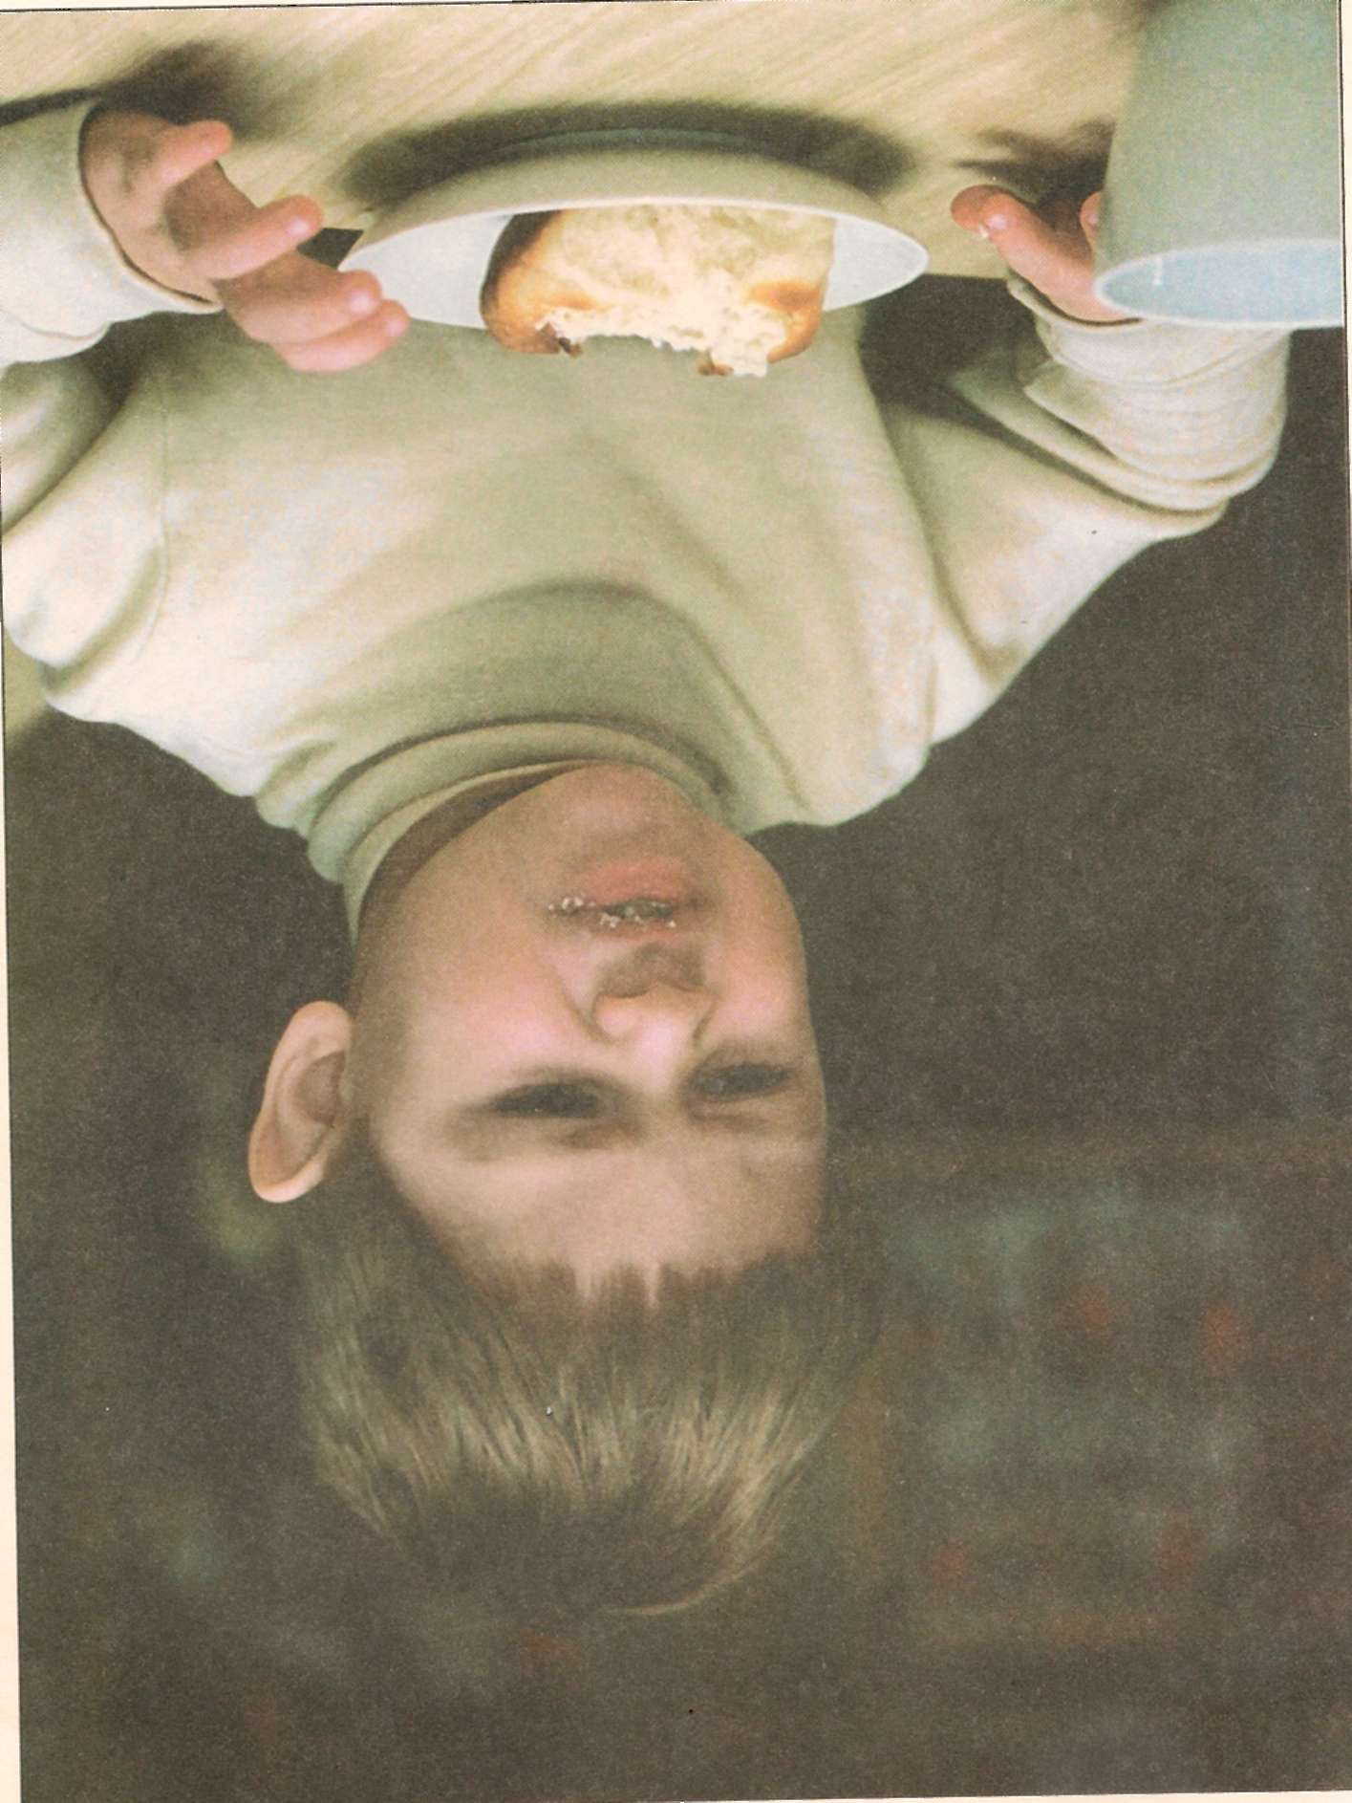
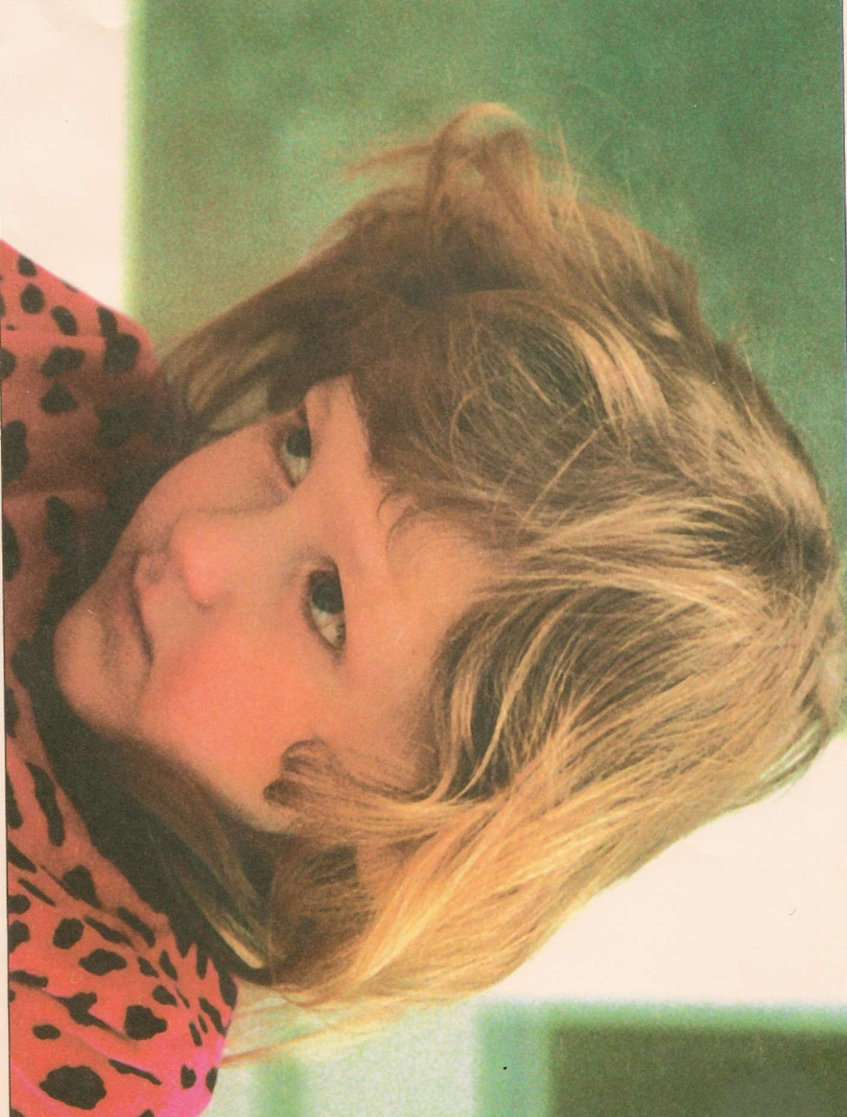
3
8
10
2
1
11
9
6
7
4
5

Slide 37


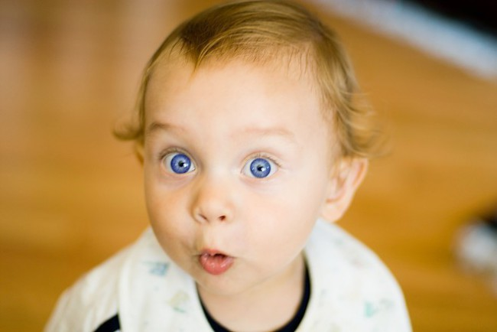
Удивление

Slide 38
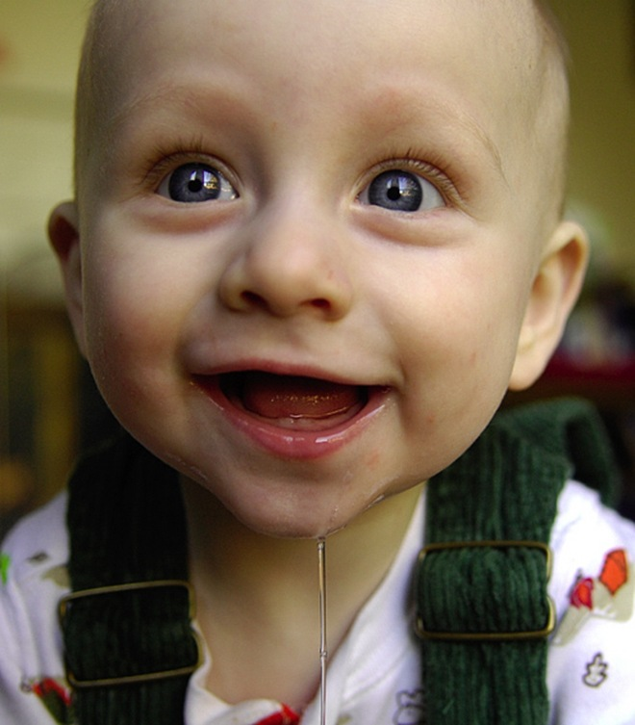
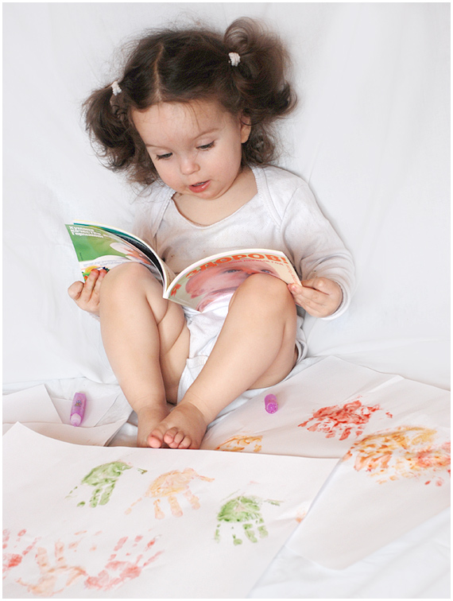

Интерес

Slide 39

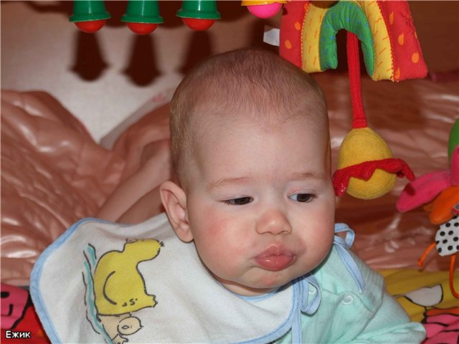
Недовольство

Slide 40
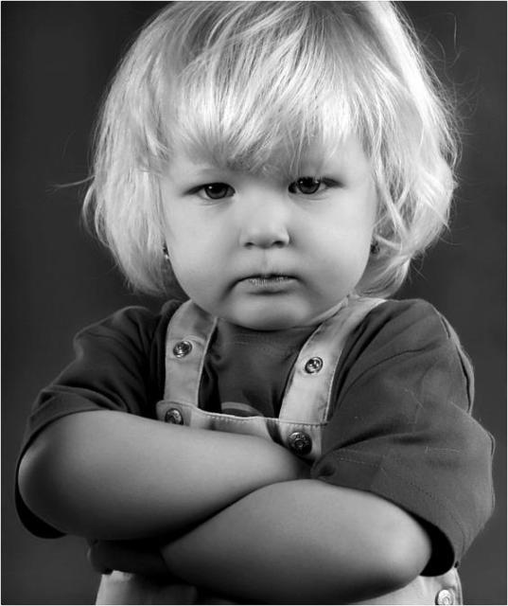
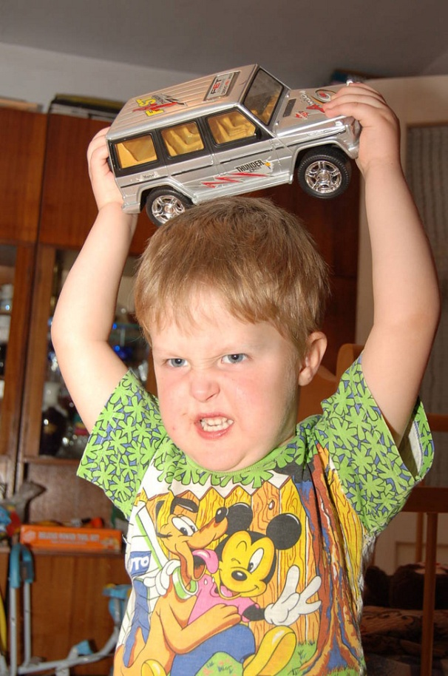
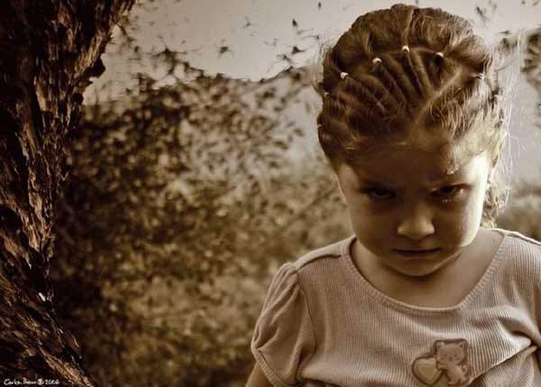
Злость

Slide 41

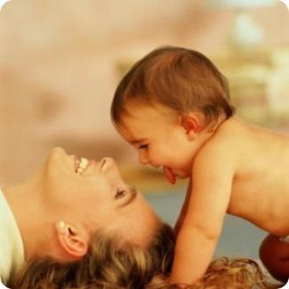
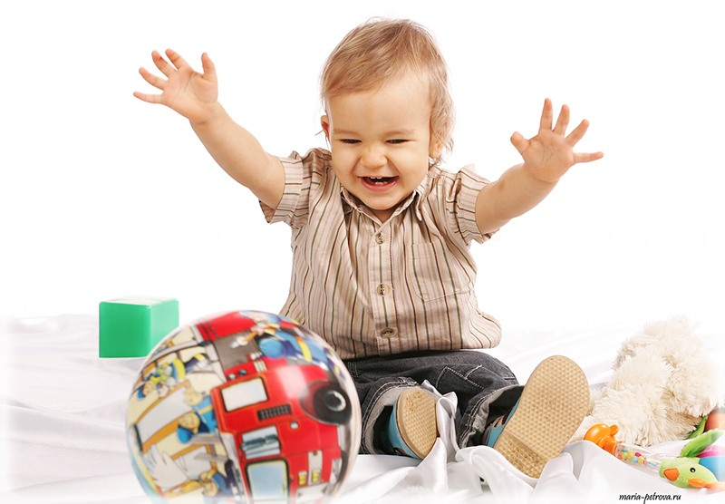
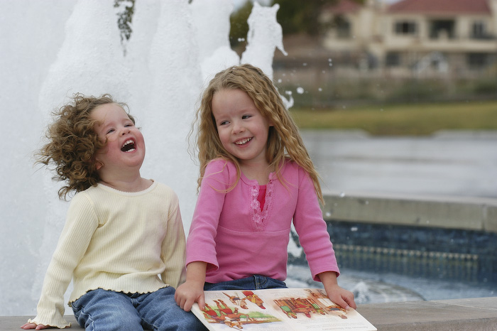
Радость

Slide 42
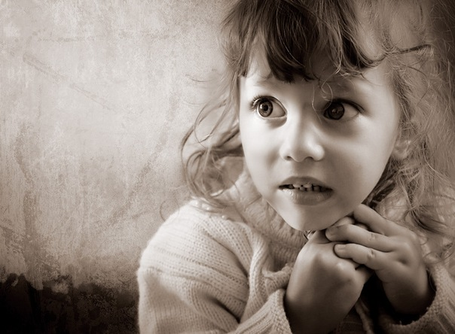
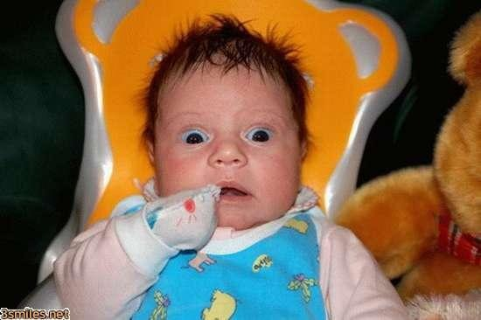
Страх, испуг

Slide 43

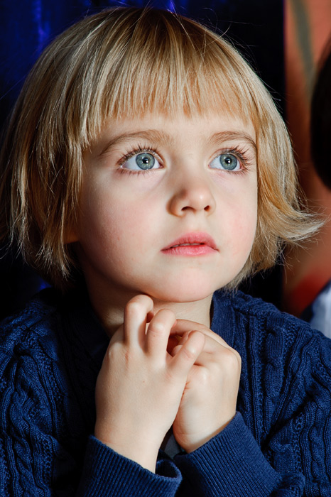

Тревога, напряжение

Slide 44
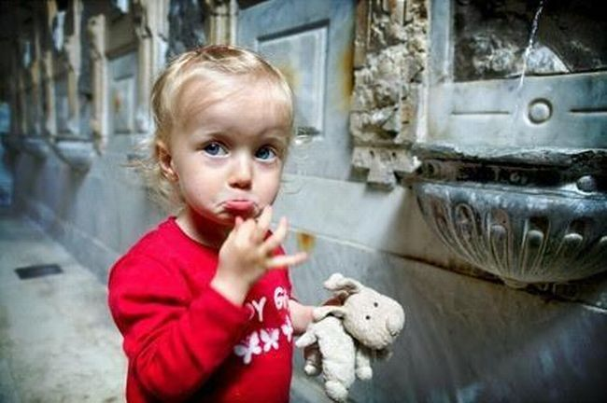

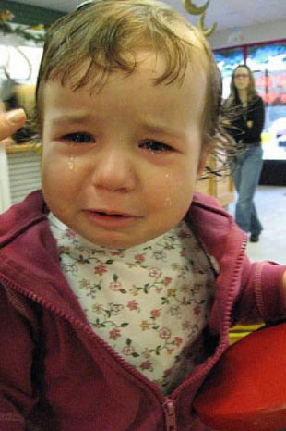

Обида,
отчаяние

Slide 45
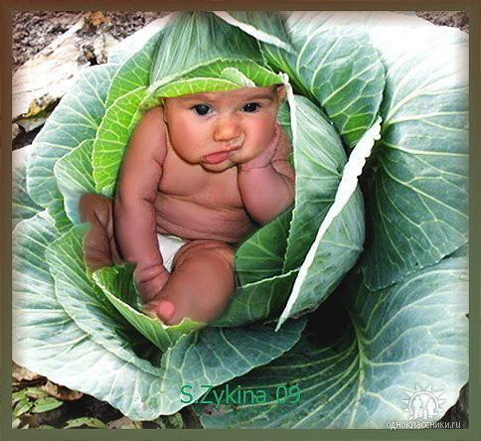

Скука

Slide 46
Ответьте , пожалуйста себе на вопросы ( да / нет)
Вопросы
1. Подготовка ребёнка к школе требует более серьёзного отношения, чем мне представлялось.
2. Я получил(а) во время встречи ценную информацию.
3. Участие в семинаре-тренинге - попусту потраченное время.
4. Моя эмоция:
5. Мое впечатление от родительского лектория во время этих курсов (одним словом)______________________________________

Slide 47
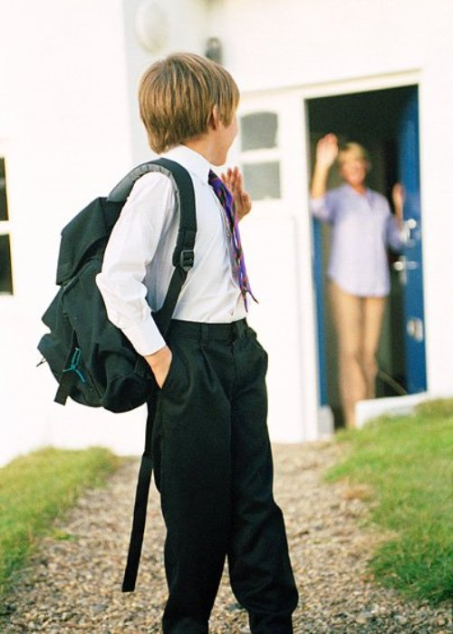

Удачи!!!

